Slide 1
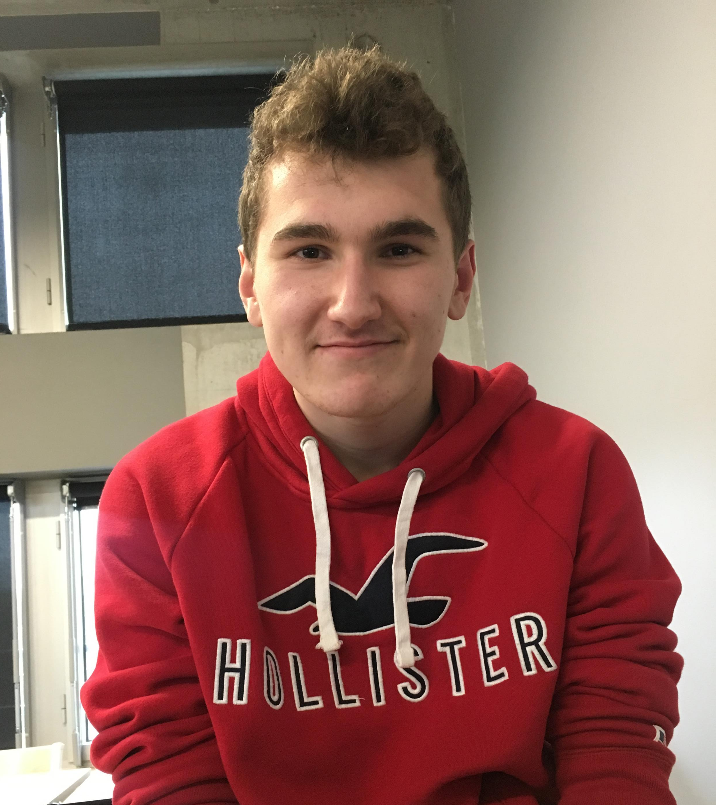
THOMAS RUIZ, 18 ans
Qualité:
-Peut supporter une grande quantité de travail.
-Généreux.
-Sait bien gerer le temps.
-Autonome.
-Comprend vite.
-
Défauts :
-Ne sait pas s’organiser
-Ne comprend pas tout des projets.
-Pas vraiment drôle.

